Slide 1
VMamba: Visual State Space Model
NeurIPS 2024 / 1465 citations (~4/28)
Hyunoh Kang

Slide 2
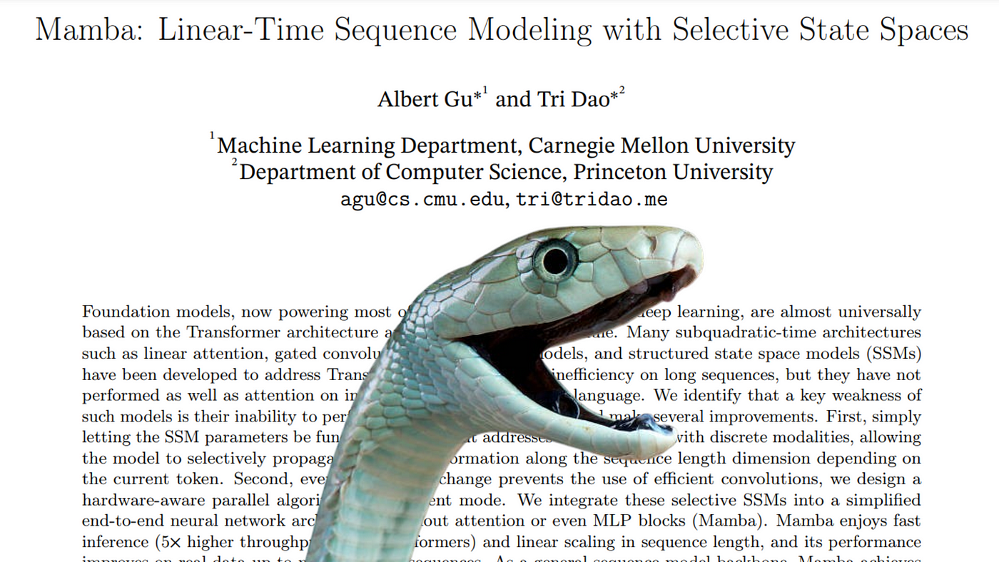
Introduction
Decoding Mamba: The Next Big Leap in AI Sequence Modeling | by azhar | azhar labs | Medium
Notes:
NLP 분야에서 mamba라는 새로운 foundation 모델이 등장한 이후로 다양한 분야에서 이 mamba를 써보고자 했는데,
오늘 다룰 분야는 이 mamba를 vision 분야에서 어떻게 활용하였는가 입니다.

Slide 3
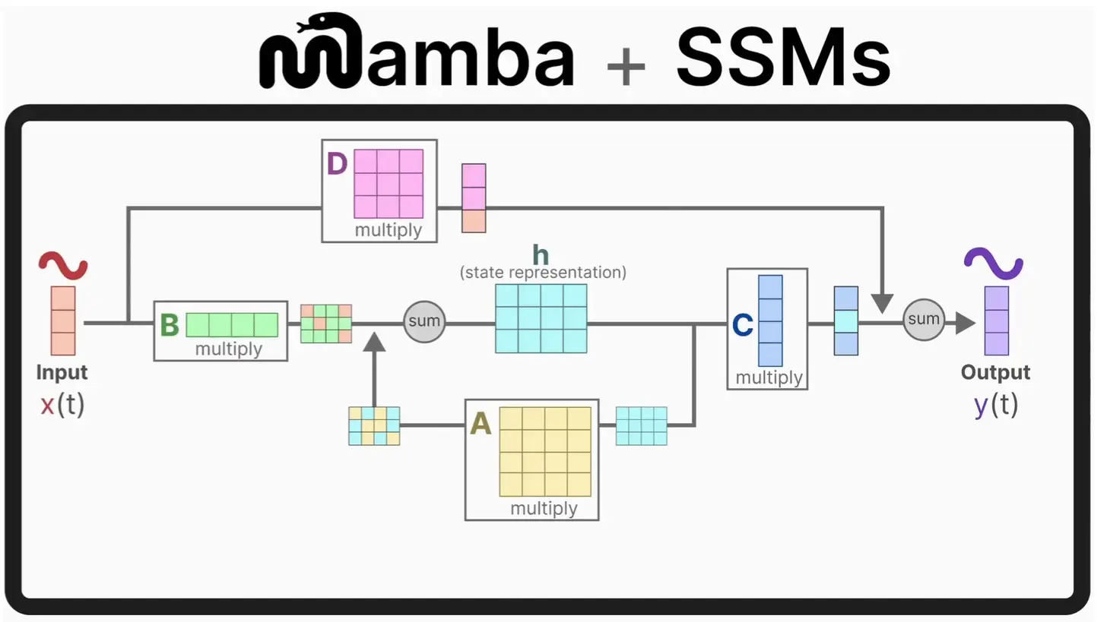
Introduction
A Visual Guide to Mamba and State Space Models
Notes:
Mamba는 대충 이런식으로 생겼는데

Slide 4
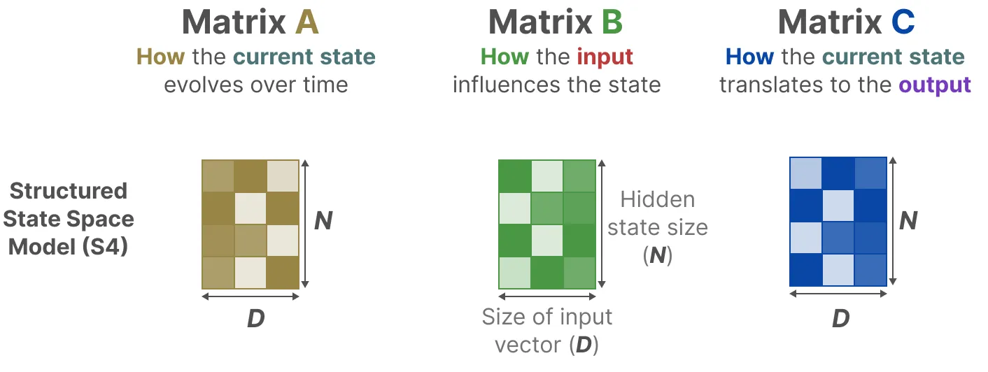
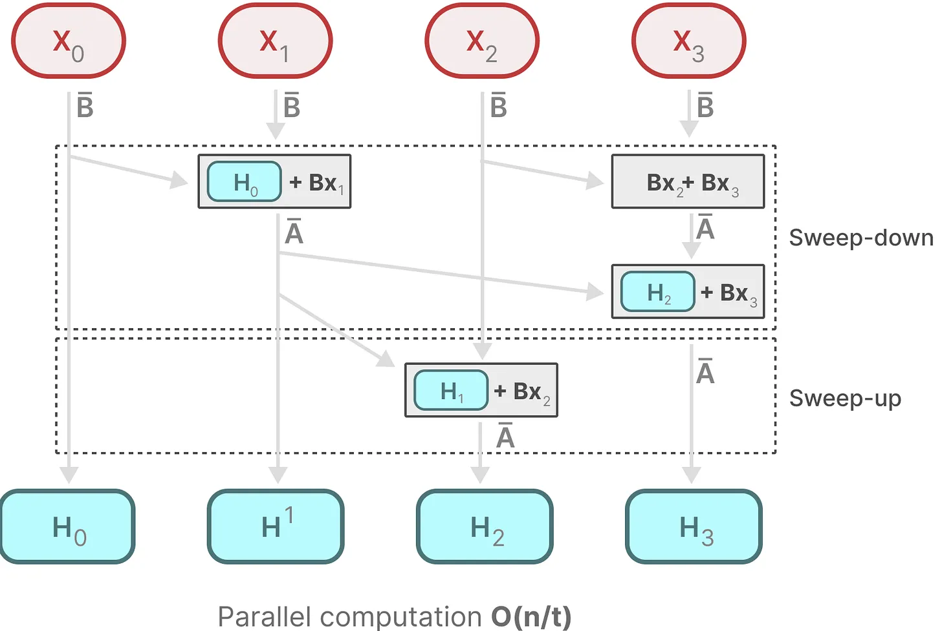
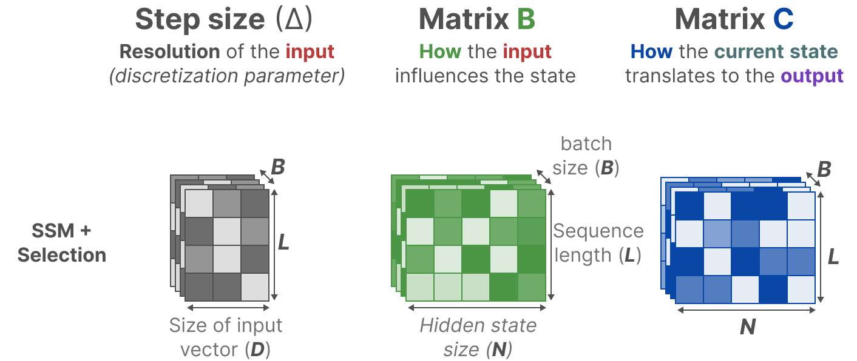
Introduction
A Visual Guide to Mamba and State Space Models
Notes:
맘바의 특징은 원래 Linear time invariant (LTI) 선형시불변성을 가진 SSM을
좌측사진과 같이 Linear time variant하게 바꿨다는것과 우측사진인 parallel scan을 합친
Selelective scan을 사용한다는 것이고 위 시스템은 1d sequential-dim을 위해서 설계되었다.

Slide 5
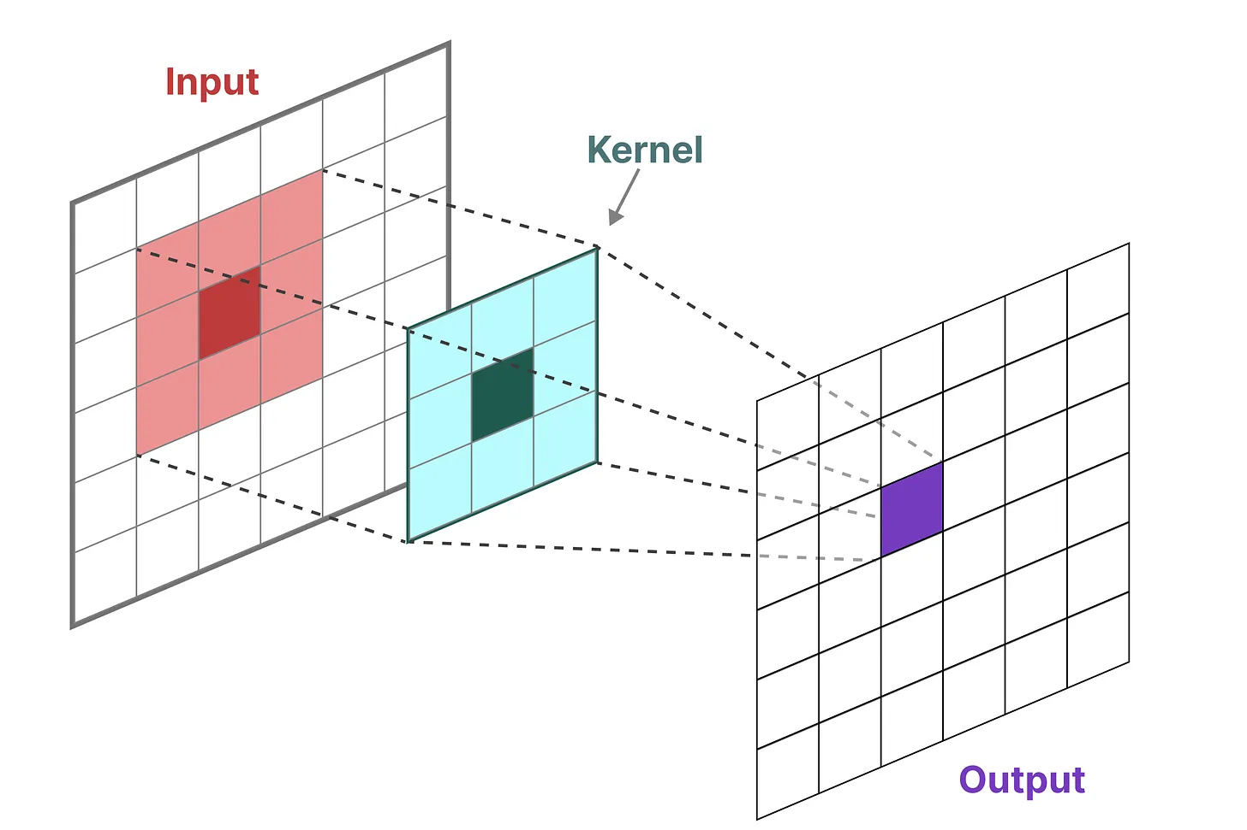
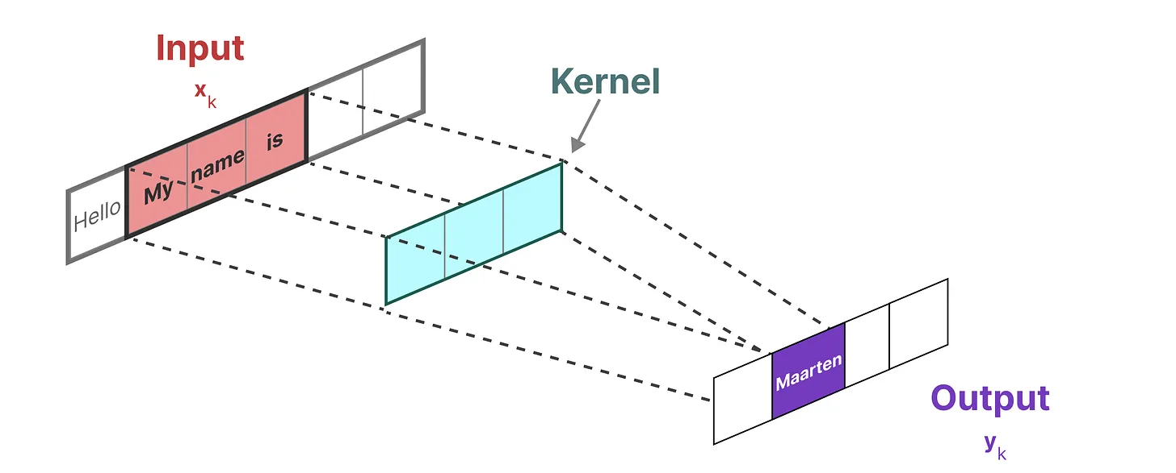
Introduction
A Visual Guide to Mamba and State Space Models
Notes:
이를 비전분야에 적용할려고 하니까,
sequnce가 존재하지 않는 vision data의 특성에 의해 mamba를 그대로 사용하는건 문제

Slide 6
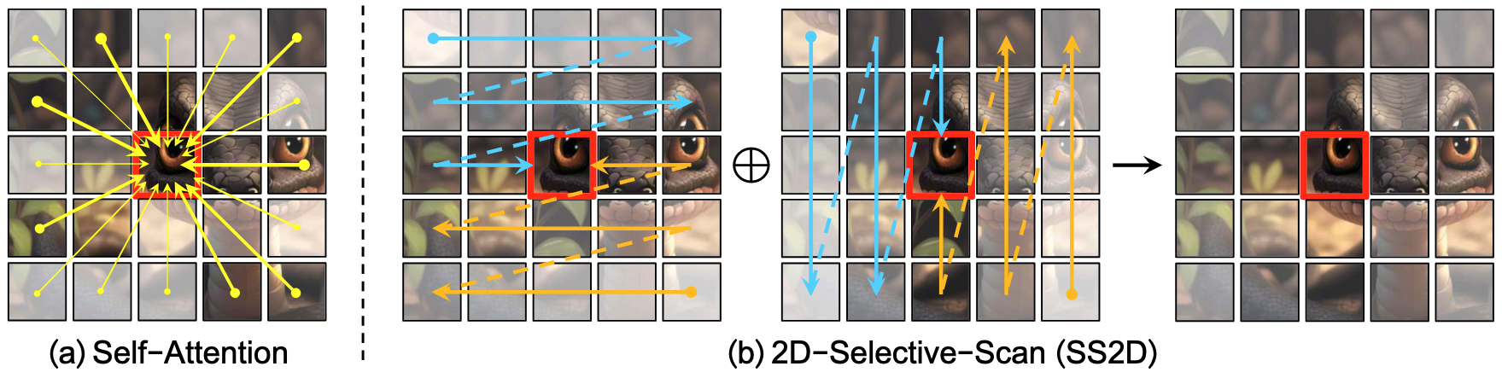
2D-Selective-Scan(2DSS)
VMamba: Visual State Space Model
Notes:
따라서 Vmamba에서는 2d-selective-scan이라는 방법을 제안 하였다.
ViT에서 transformer를 vision에서 사용하기 위해 처음 patchify해서 1d flatten 했던것처럼
2dss도 patchify를 하고 1d flatten을 하는데, 여기서 traversal 방향이 추가된다.

Slide 7
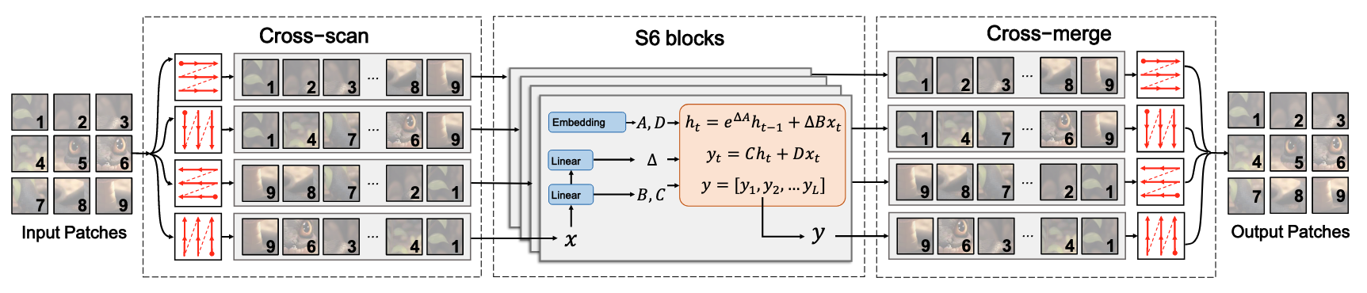
2D-Selective-Scan(2DSS)
VMamba: Visual State Space Model
Notes:
방향은 다음과 같이 총 4가지가 존재한다.
먼저 patchify하고, 이 패치를 하나의 sequence로 하고, 이를 방향 순서로 나열한뒤,
각 패치는 또 방향으로 1d flatten해서 들어가게 된다.
그리고는 나중에 원래 이미지로 reshpe 하고, element-wise sum을 해서 하나의 2d map으로 다시 구성한다.
왜 patchify를 하는가?
1. 시퀀스 길이를 줄이기 위해
2. 로컬만 보기위해서 (CNN에서 커널로 로컬을 보듯이, 얘는 patch로 나눠서 본다고 보면 됨)

Slide 8
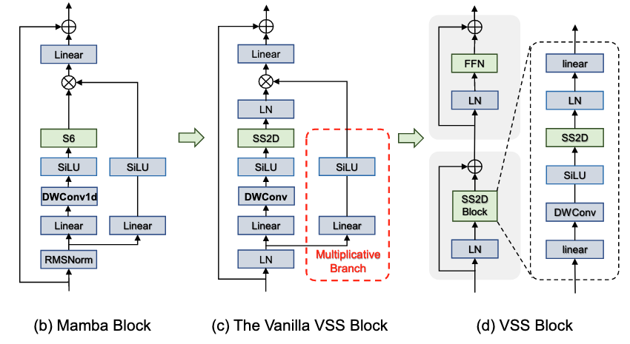
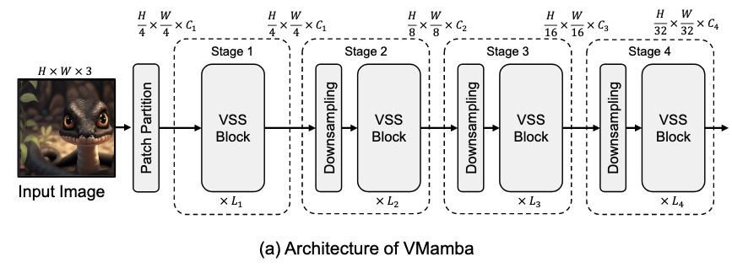
Architecture
VMamba: Visual State Space Model
Notes:
논문에서 제안한 Vmamba 구조의 일러스트입니다. 총 stem module(patch partition)과 4 stage를 거치게 됩니다.
일러스트에서는 downsampling이 stage 초기에 위치하지만 사실상 stage 1,2,3 stage 가장 마지막에 행해지는것으로 보는게 맞습니다.(코드상)
Vmamba는 Visual-state-space block의 stack이라고 보시면 됩니다.
Vss block은 우측과 같이 구성되는데, vanilla는 맨처음 제안한 내용이고, 이를 성능을 올리면서 계량한게 그냥 vss block입니다.
차이는 skipconnection 내용, multiplicative branch를 제한건데,
이게 원래 맘바의 gating을 가져온 내용인데, 이 gating을 SS2D의 4path 합친거가 역할을 해준다 생각하고 제거했습니다. 또한 계산량을 줄인결과를 낳았습니다.

Slide 9
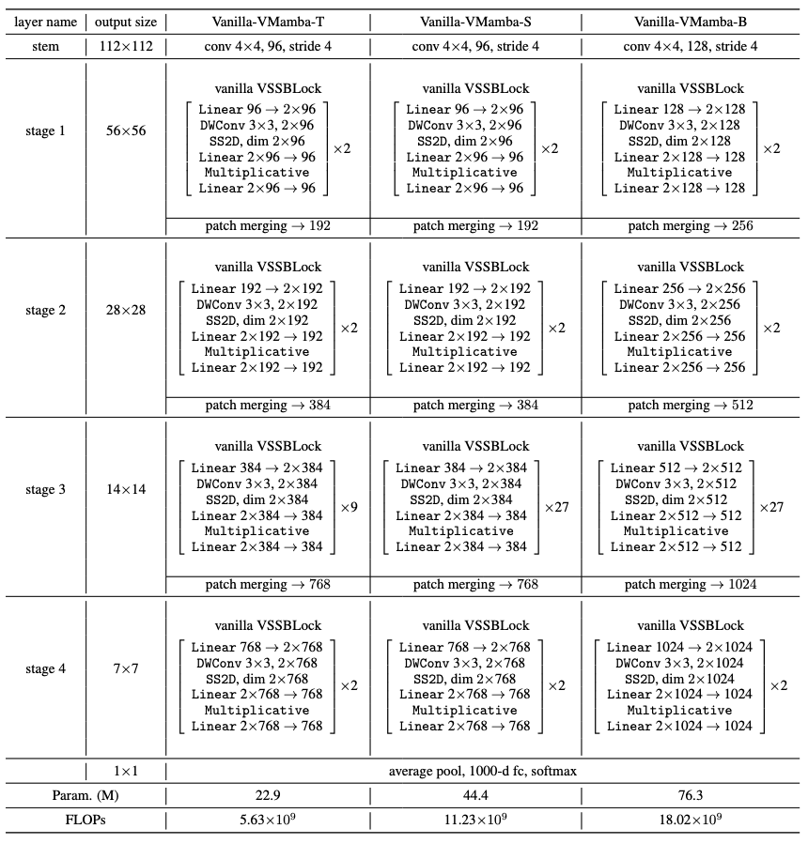
Architecture
A Visual Guide to Mamba and State Space Models
Notes:
실제 아키텍쳐를 보시면,
이건 이제 논문 저자들이 맨처음 만든 vanilla architecture인데 이걸로는 성능이 좀 딸리고

Slide 10
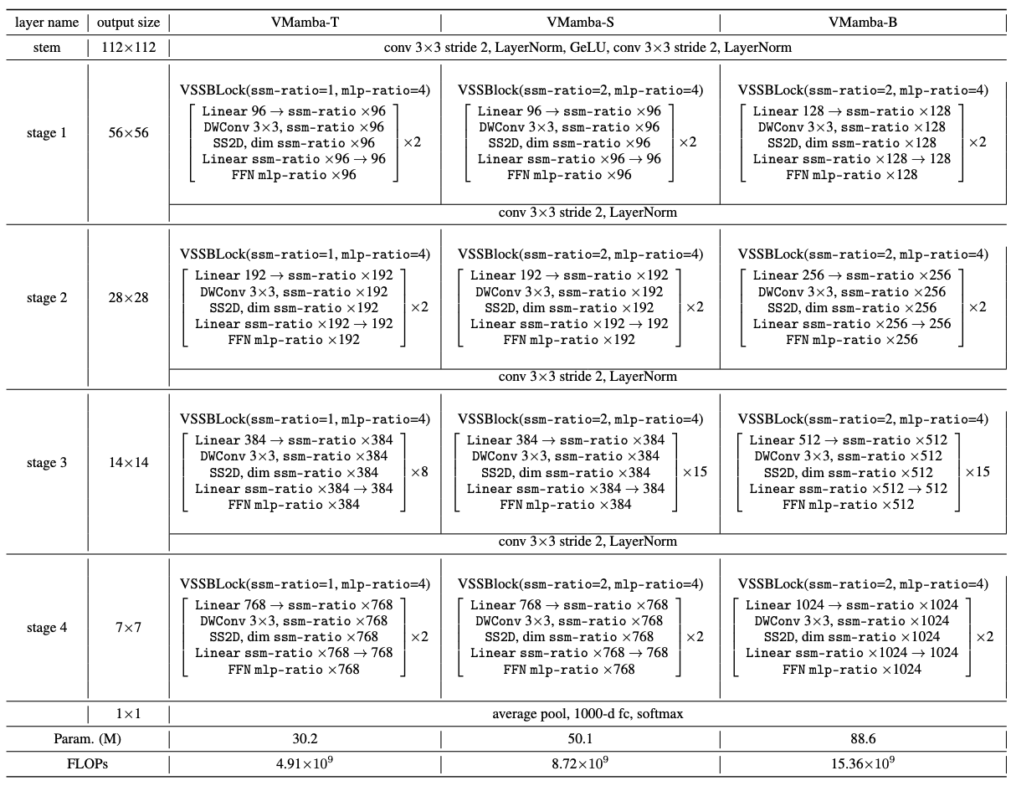
Architecture
VMamba: Visual State Space Model
Notes:
이게 이제 실험 해보면서 나온 괜찮은 성능의 구조들인데요.
논문에 안써졌지만, 코드를 보면 모든 conv는 zero padding이 1이 되있습니다.
근데 저희가 feature map 공식을 써보면 맨처음 인풋이 224x224인데 얘를
224-3+2=223이라 홀수라 stride 2로는 나눌 수 없어서 에러가 난다고 배우셨을 겁니다.
근데 pytorch는 그냥 버림 처리한답니다. 그래서 111이 되고, +1 해서 최종적으로 112가 됩니다.
논문에는 stem output 112라 되있는데, 보시다시피 conv가 2개라 56이 맞습니다.
또한 Dwconv는 그냥 conv와 달리 채널당 하나의 kernel을 사용합니다.
이게 무슨 말이냐면, 원래 conv는 input 만큼의 kernel로 연산을 하고 모든 채널을 하나의 채널로 합치고, 다시 out 채널로 만드는데
Dwconv는 각 채널별로 conv를 하면 끝입니다. 채널별로 영향을 주고 받지 않죠. Group이 input과 같은 group conv라고도 합니다.
얘를 함으로써 기본 conv는 채널간 정보공유 역할을 Dwconv는 채널별 독립적으로 공간 필터를 적용해서 순수 공간 패턴을 잡고, 연산량을 줄여줍니다.
3번째 stage가 층이 깊은것은 먼저 swin이나 convnext와 같은 최신 백본도 이런 방식이기 때문이고, 이 스테이지가 계산 대비 표현력이 가장 높기 때문

Slide 11
Architecture
A Visual Guide to Mamba and State Space Models
Notes:
이제 patchify에 대해서 설명할텐데, 먼저 Vmamba patchfiy는 ViT와 같이 패치로 진짜 쪼개는게 아닙니다.
이미지의 patch_size*patch_size를 하나의 토큰으로 보는것을 의미합니다.
따라서 본 논문에서 패치사이즈를 4로 제안하고, 맨 처음 vanilla Vmamba에서는 conv 4x4, stride4를 적용함으로써 patchify를 함을 볼 수 있습니다.

Slide 12
Architecture
VMamba: Visual State Space Model
Notes:
그러나 나중에는 실험을 해보면서 3x3 conv에 stride 는 patch_size//2, padding 1로 하기로 결정 했습니다.
왜 conv 4x4 stride 4와 3x3 conv stride 2 padding 1이 같은 patchify냐면
우선 output이 224->56으로 같습니다.
전자가 4x4를 하나의 토큰으로 보는 것, 우리가 의도한 patchify와 직관적으로 더 가깝지만,
일단 output, 즉 토큰 수가 같으니 의미적으로 같은 patchify로 보는것입니다.
근데 후자가 receptive field 공식을 대입하면 7x7로 더 넓은 지역을 보는것을 알 수 있습니다.
따라서 후자가 더 좋은 성능을 내고, 이런 conv로 patchify를 했다고 이해하시면 됩니다.
마지막으로 channel에 대해서 생각해보겠습니다.
우리는 분명 2d를 1d로 한다고 했는데, cnn을 다시 잘 생각해보시면 input은 3d입니다.
W*h*c로 그런데, 왜 2d에서 1d로 한다고 표현할까요?

Slide 13
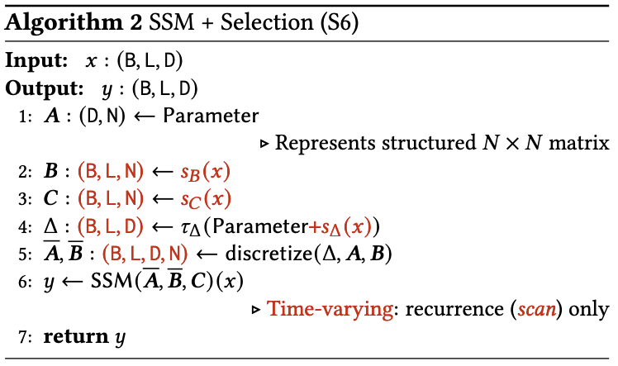
Architecture
Mamba: Linear-Time Sequence Modeling with Selective State Spaces
Notes:
이건 맘바 원래의 형태를 알아야하는데,
맘바는 당연히 literally 1d를 input으로 하는게 아닌 Batch*length*D로 input을 받습니다.
배치는 빼고 생각해보면, 입력이 1d는 맞지만, L*D로 실제로는 2d로 처리합니다.
저 D는 대충 워드임베딩 size로 생각하시면 됩니다.
이 D를 channel로 사용하게 되는 겁니다.

Slide 14
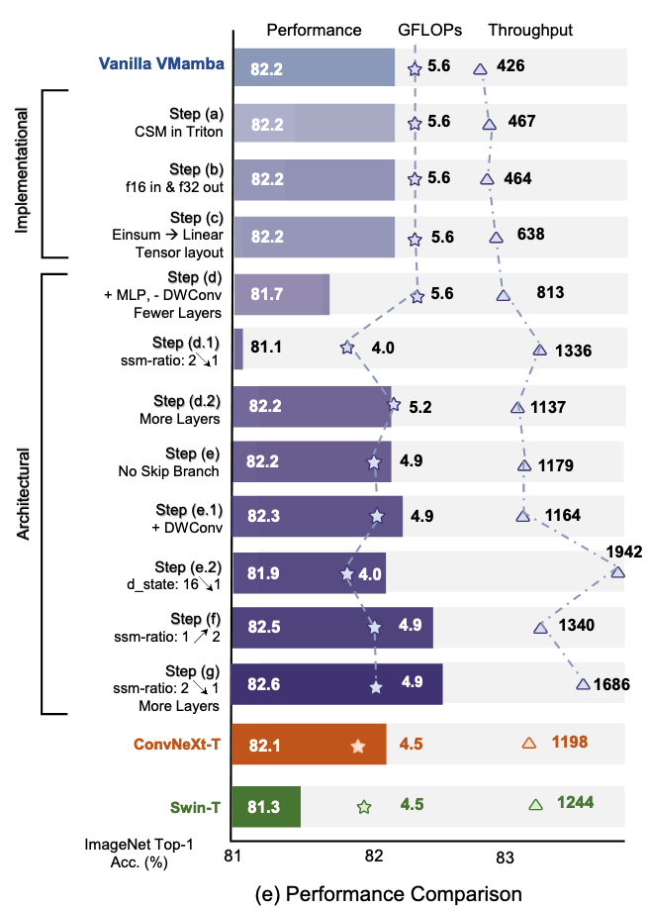
Experiments
VMamba: Visual State Space Model

Slide 15
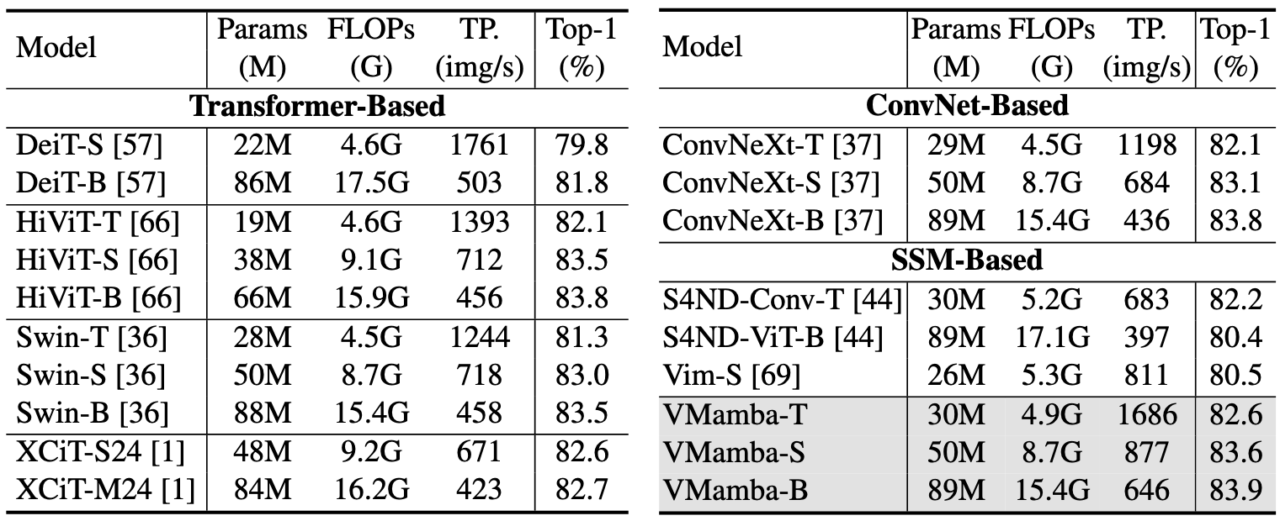
Experiments
VMamba: Visual State Space Model
Notes:
Image classification: ImageNet-1K

Slide 16
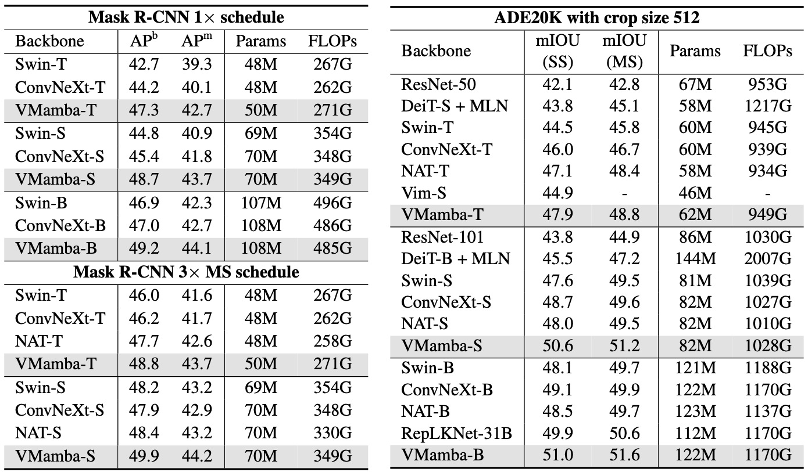
Experiments
VMamba: Visual State Space Model
Notes:
object detection and instance segmentation on MSCOCO semantic segmentation on ADE20K

Slide 17
Experiments
VMamba: Visual State Space Model
Notes:
finetuning

Slide 18
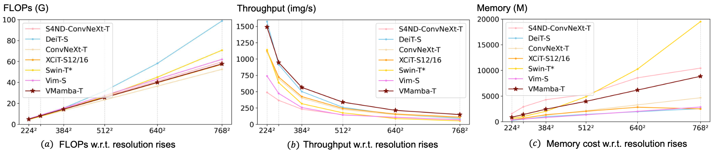
Experiments
VMamba: Visual State Space Model

Slide 19
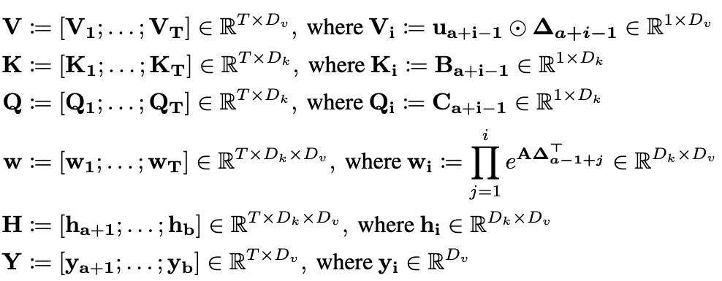
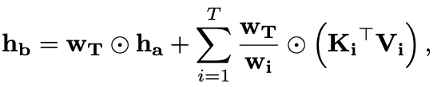
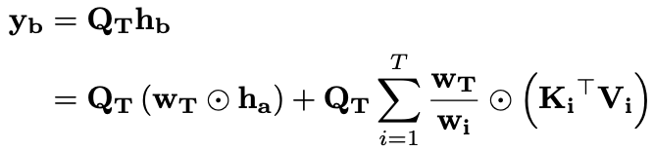
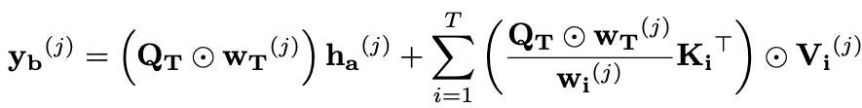
Add Unnecessary Details
Relationship between SS2D and Self-attention
VMamba: Visual State Space Model

Slide 20
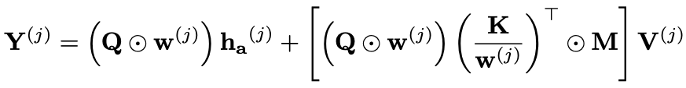
Add Unnecessary Details
Relationship between SS2D and Self-attention
VMamba: Visual State Space Model
Notes:
Gated Linear Attention (GLA) 과 수식이 유사하다고 주장

Slide 21
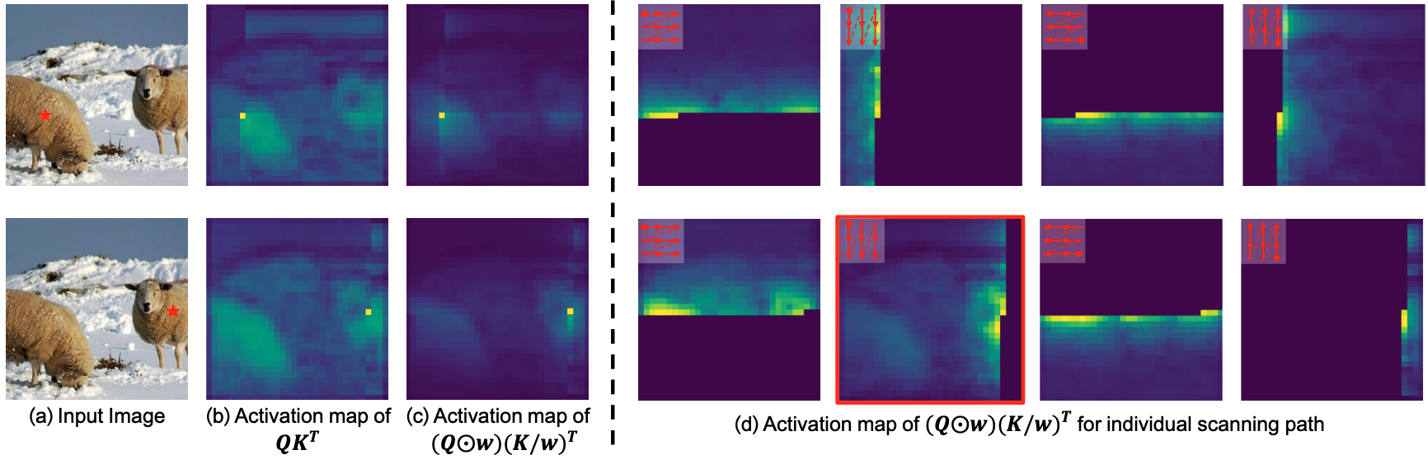
Add Unnecessary Details
Visualization of Attention and Activation Maps
VMamba: Visual State Space Model
Notes:
Gated Linear Attention (GLA) 과 수식이 유사하다고 주장

Slide 22
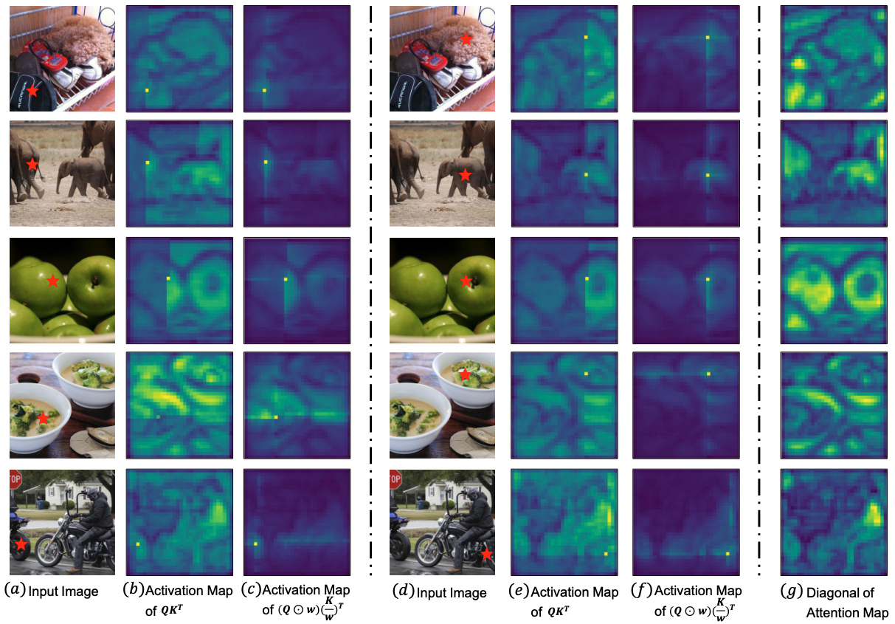
Add Unnecessary Details
Visualization of Attention and Activation Maps
VMamba: Visual State Space Model
Notes:
Gated Linear Attention (GLA) 과 수식이 유사하다고 주장

